Slide 1
2020 / 07 / 10
숙제
안동혁

Slide 2
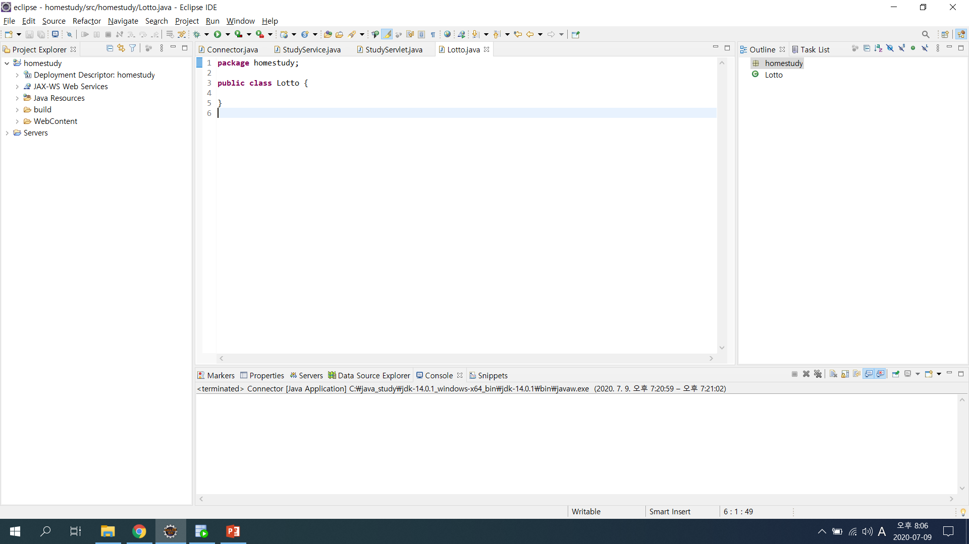

Slide 3
